Slide 1
Résumé du rapport d’activité
Raphael VISCARRA ROSSEL

Slide 2
Postes occupes
1996–2000 PhD Soil science, precision agriculture, Faculty of Agriculture, University of Sydney
2000 Post-doctoral Researcher, Institut National de la Recherche Agronomique, Rennes, France.
2001 Research Fellow, Faculty of Agric., Food & Natural Resources, University of Sydney.
2005 Senior Research Fellow, Faculty of Agric., Food & Natural Resources, University of Sydney.
2008 Principal Research Scientist, CSIRO.
2016 Senior Principal Research Scientist CSIRO.
2015–17 Visiting Professor High-end foreign expert Zhejiang University, Hangzhou, China.
Notes:
Je vais commencer avec un petit chronologie de mon histoire professionnelle
J'ai terminé mon doctorat en 2000.
J'ai occupé un poste postoc à l'INRA de Rennes dans le labo de Professeur Christian Walter où j'ai travaillé sur plusieurs projets dont la modélisation du carbone organique du sol en Bretagne, nous avons développé des travaux spectroscopiques pour mesurer le sol, et un étudiant nous avons travaillé sur la détection du pH du sol et des besoins en chaux. Travailler en France était très amusant - ma famille était jeune, notre premier fils n'avait que 7 semaines quand nous sommes arrivés à Rennes, donc c'était une vraie aventure!
Well, in 2001, I went back to Sydney where I had a research grant to work on the management of pH and soil nutrients by developing a sensing-ameliration system.
In 2005, I was promoted and started a project to develop a spectral library and soil mapping in cotton growing areas in eastern Australia as well as a number of other projects in precision agriculture and soil contamination.
I left university in 2008 to worki at CSIRO, as a Principal Research Scientsits (equivalent to Associate Professor in a univeristy).
In 2016, I was promoted to Senior Principal Research Scientist (equivalent to a Full Professor).
De 2015 à 2017, j'ai été professeur invité à l'Université du Zhejiang, en Chine, dans le cadre de leur programme de recrutement de meilleurs experts étrangers.
Travailler dans une université en Chine m'a rappelé que travailler dans un établissement d'enseignement me manque. Le CSIRO est un institut de recherche (pas d'enseignement) où l'accent est de plus en plus mis sur les résultats commerciaux. J'aime enseigner et travailler avec des étudiants et j'apprécierai l'opportunité de travailler dans une institution pour aider à transférer des connaissances et des compétences aux générations futures, et aussie où le développement de nouvelles connaissances scientifiques et la compréhension scientific sont primordiaux. Donc, je suis là.

Slide 3
Plan de ma présentation
Activités d’enseignement
En l’Australie
International
Encadrement de la recherche des étudiantes
Masters, Doctorats
Activités de recherche
Motivation pour ma recherche
Défis et opportunités
La question des échelles
Exemples d'activités de recherche et développement
Notes:
Je vais maintenant vous dire un peu de ce que j'ai fait. Donc le reste de la présentation sera structuré comme ceci: je vais vous parler de mes activités d'enseignement et de recherche. Terminer avec quelques exemples brefs de mon travail scientifique au cours des 10 dernières années.

Slide 4
Activités d’enseignement

Slide 5
Activités d’enseignement en Australie
Conférences d'étudiants de premier cycle
Détection et agriculture de précision. Undergraduate 3rd year Agricultural Science degree. 1995–00
Prédiction spatiale et pedometrics. Undergraduate 3rd year Agricultural Science degree. 2002–2007.
Méthodologies avancées des sols : Introduction à la spectroscopie, à la chimiométrie et au contrôle de la qualité des données de capteurs. Undergraduate 3rd year Science & 4th year Agricultural Science degree. 2002–2007.
Les fondamentaux de la télédétection, Undergraduate 3rd year Rural Spatial Information Systems degree. 2004–2007.
Notes:
En travaillant à l'Université de Sydney, j'ai participé à divers cours d'enseignement de premier cycle.
Pendant ma thèse, j'ai enseigné un module sur la «détection de l'agriculture de précision» dans le cadre d'un cours d'un semestre sur l'agriculture de précision.
À mon retour à l'université, je faisais alors partie du groupe d'enseignement pour enseigner les méthodes de prédiction spatiale et de podométrie aux étudiants de troisième année dans un cours d'un semestre sur la science quantitative du sol.
J'ai également enseigné un cours sur les méthodes avancées du sol où j'ai présenté des étudiants en spectroscopie, en chimiométrie et en contrôle de la qualité. C'était un cours d'un semestre pour les étudiants finaux de 4ème année
J'ai également enseigné les bases de la télédétection dans le cadre d'un cours d'un semestre sur les systèmes d'information spatiale rurale.

Slide 6
Activités d’enseignement internationale
Conférences invitée Sino-German School on Concepts and Algorithms in Geoecosystem Modelling (CAGEM), Yichang, China, 2008. 30 étudiants au doctorat / master
Conférences invitée. EUFAR Expert Working Group on Quantitative Applications of Soil Spectroscopy, Potsdam, Germany 2010, 2011. 25 étudiants au doctorat / master
Zhejiang University, China, 2015, 2016 et 2017. 20 étudiants au doctorat / master
Sujets enseignés:
spectroscopie
statistiques multivariées et chimiométrie
statistiques spatiales et le cartographie numérique du sol
modélisation du sol avec le logiciel R
Écriture scientifique et publication
Notes:
J'ai aussi enseigné à l'étranger en Chine et en Allemagne, des cours intensifs de courte durée. J'ai fait partie de l'équipe enseignante de l'école sino-allemande, du groupe de travail d'experts EUFAR sur les applications quantitatives de la spectroscopie des sols et de l'université de Zhejiang dans le cadre de mon poste de professeur invité. Les sujets que j'ai enseignés comprennent
spectroscopie
statistiques multivariées et chimiométrie
statistiques spatiales et le cartographie numérique du sol
modélisation du sol avec le logiciel R
Écriture scientifique et publication

Slide 7
Encadrement de la recherche des étudiants 2005–2017
Bachelor with honours (ou bac+4?)
Dix étudiants de l’Univeristy de Sydney et l’Australian National Univeristy.
Sujets: la détection proche des sols avec XRF, détection de l'azote du sol avec des capteurs électrochimiques, cartographie des sols avec des capteurs gamma hyperspectraux, le fractionnement de carbone organique du sol, diagnostic des contaminants urbains avec des spectres, développement de bibliothèques spectrales
Quatre publications dans des revues internationales à comité de lecture
Notes:
J'ai supervisé des étudiants de dernière année dans le cadre de leur projet de recherche spécialisé. Je pense que cela pourrait être équivalent à un bac + 4 en France. J'ai supervisé la conception expérimentale, la conduite du projet et le développement des thèses de 10 étudiants sur divers sujets. Quatre des dix étudiants ont publié leur travail sur des revues scientifiques de sol évaluées par des pairs.

Slide 8
Encadrement de la recherche des étudiants 2005–2017
Masters (direction/codirection de thèse)
Quatre étudiants de l’Australie, Brésil, Equateur, France.
Sujets: la spectroscopie des sols, la fertilité de sols, la détection proche des sols, mesures de la minéralogie du sol
Quatre publications dans des revues internationales à comité de lecture
Notes:
De 2005 à 2017, j’ai encadre/co-encadré quatre étudiants dans leurs masters de recherche. Les sujets de leurs projets de recherche étaient variés et les quatre étudiants ont publié leurs résultats de these dans des revues de sciences du sol évaluées par des pairs.

Slide 9
Encadrement de la recherche des étudiants 2005–2017
Doctorat (codirection de thèse)
Sept étudiants de l’Australie, Brésil, Espagne, Chine.
Sujets: la détection proche des sols, chimiométrie, spectroscopie, cartographie numérique des sols à différentes échelles, toxicité des métaux lourds, classification numérique des sols, le carbone organique du sol, diversité bactérienne
Quinze publications dans des revues internationales à comité de lecture
Notes:
De même, j'ai co-dirigé sept étudiants dans leurs thèses de doctorat.
Les sujets de leurs projets de recherche étaient variés et les sept étudiants ont publié leurs résultats dans un total de 15 revues scientificques révisées par des pairs.

Slide 10
Activités de recherche
Notes:
Eh bien, maintenant nous passons à mes activités de recherche

Slide 11
Motivation de recherche
Notes:
Le sol est au cœur des écosystèmes et de l'humanité. Il est au centre de notre réponse à nos défis existentiels: la sécurité alimentaire, la dégradation des terres, la pollution de l'environnement, les émissions de GES et le changement climatique. Si nous voulons relever ces défis, nous devons mieux comprendre les fonctions du sol, leurs interactions avec l'environnement, leur hétérogénéité spatiale et temporelle et la capacité du sol à répondre aux perturbations anthropiques et environnementales.
Pour résoudre l'un de ces problèmes, nous appliquons la méthode scientifique décrite ici. Mais le développement rapide des technologies de l'information et des communications apporte des changements révolutionnaires dans la façon dont nous faisons de la science.
Les problèmes sont multivariés et nécessitent des équipes multidisciplinaires pour les aborder, nous avons plus d'options pour la mesure mais aussi des défis supplémentaires à surmonter, nous avons des méthodes statistiques modernes et des méthodes d'apprentissage automatique qui sont appliquées à l'aide d'ordinateurs plus puissants. des modèles biogéochimiques et ESM réalistes qui bénéficient de notre capacité accrue à collecter des informations.
Nous devons profiter de ces développements technologiques pour développer des solutions scientifiques multidisciplinaires efficaces qui contribueront à un avenir durable.
Bien sûr, cela affecte la façon dont nous appliquons la méthode scientifique, mais cela affecte également la façon dont nous enseignons la science du sol. Je pense que c'est un bon moment pour être un scientifique du sol, et un moment très excitant pour étudier la science du sol.

Slide 12
Défis et opportunités
…develop innovative scientific methods and use them to better understand and manage soil
Notes:
Un objectif pour moi est de développer des méthodes scientifiques qui intègrent de nouvelles méthodes de détection avec la cartographie numérique et la modélisation pour prédire et surveiller les changements dans l'écosystème du sol.
Je pense que notre opportunité unique est d'utiliser ces méthodes intégrées pour mieux comprendre les processus, réduire les risques dans la prise de décision, gérer le sol pour sécuriser l'eau et l'énergie alimentaires, atténuer et s'adapter au changement climatique.

Slide 13
Des systèmes innovants à différentes échelles
Ces systèmes peuvent également aider à comprendre le sol a différentes échelles
Notes:
Ces nouveaux systèmes de sol innovants peuvent également aider à améliorer notre compréhension du sol et de son rôle dans l'environnement à différentes échelles.
J'ai travaillé sur la recherche à différentes échelles de terrain, régionale et mondiale, et je commence à montrer que ce cadre de modélisation-détection-cartographie est robuste, qu'il peut être appliqué à différentes échelles - bien sûr, il faut tenir compte des différents processus, les données et les applications, qui seront inévitablement différents.
Dans le reste de mon exposé, je présenterai certains aspects de ma recherche.

Slide 14
Activités de recherche et de développement
parcelle
Développement de un système de détection de sol intégré pour le surveillance de l'état du sol : le Soil Condition Analyses System (SCANS)
Caractérisation du sol à différentes échelles: parcelle – ferme – régional – continental
Différentes méthodes pour répondre à différentes questions : apprentissage automatique, géostatistique, télédétection, classification
Stocks de carbone organique du sol, composition et vulnérabilité
Développement de bibliothèques spectrales de sol
Applications de la spectroscopie du sol
Echelles
global
Notes:
Donc, je vais présenter quelques-unes des recherches que j'ai faites, qui sont divisées en trois catégories: la détection, la modélisation et la surveillance.
J'ai organisé les exemples pour démontrer la diversité des projets à différentes échelles, du terrain à l'échelle mondiale.

Slide 15
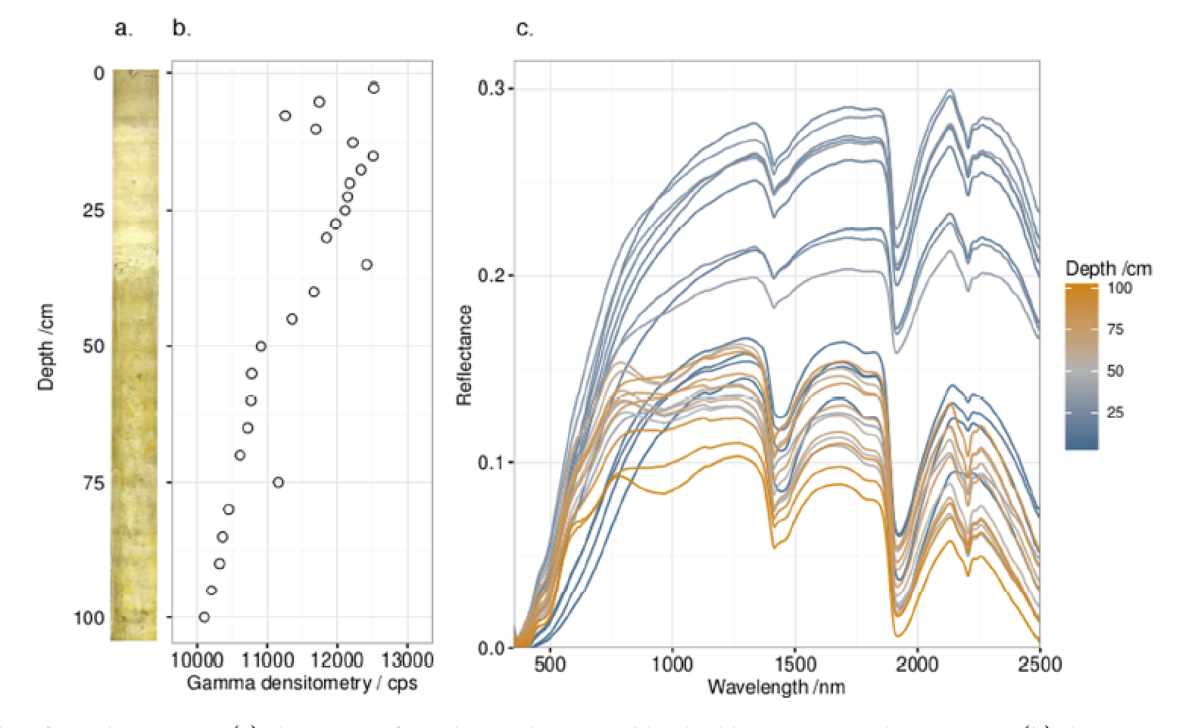
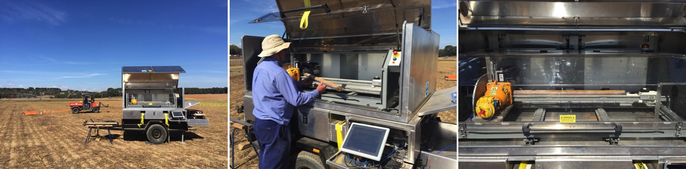
Un système de détection de sol intégré: Soil Condition Analyses System (SCANS)
Plate-forme de détection de noyau de sol automatisée déployable sur le terrain
Caméras visibles et thermiques
vis–NIR spectromètre
Capteur d'atténuation gamma (Lobsey & Viscarra Rossel, 2016 - EJSS)
Informatique embarquée
Communication 3G
Peut mesurer 1,5 m de sol
Mesures à des intervalles de z cm. 1 m de noyau de sol avec z = 2.5 cm mesurée en environ 15–20 min, i.e. ~ 35 s par mesure
prochaine diapositif
Viscarra Rossel et al. (2017) ES&T; Viscarra Rossel et al. (2016), Geoderma; Viscarra Rossel et al. (2016-patent)
Notes:
J'ai développé le SCANS qui intègre les nouvelles technologies de détection (spectroscopie vis-NIR, atténuation gamma pour la mesure de la densité, caméras couleur et infrarouges), les technologies de communication et les méthodes modernes d'analyse des données pour estimer les propriétés du sol paysage et à la profondeur.
Le système permet d'évaluer l'état et la fonction du sol et peut être utilisé pour différentes applications - par exemple, l'évaluation des contraintes du sous-sol pour la production agricole, l'agriculture de précision, la comptabilisation et la surveillance du carbone du sol.
À la base, le SCANS dispose d'une plate-forme de détection de carottes de sol permettant de mesurer automatiquement (via un logiciel de contrôle) à des intervalles de profondeur prédéterminés. Par exemple, tous les 2,5 cm de la surface à 1 m de profondeur. Chaque mesure prend 35 s et un noyau de sol de 1 m prend jusqu'à 20 m.
Nous avons publié ce travail dans ES & T et Geoderma, et avons breveté le système. Si je réussissais ici, je chercherais des moyens d'amener l'IP du système avec moi.

Slide 16
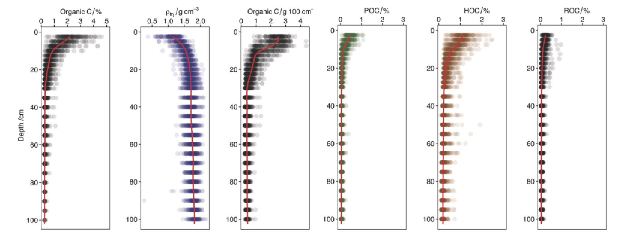
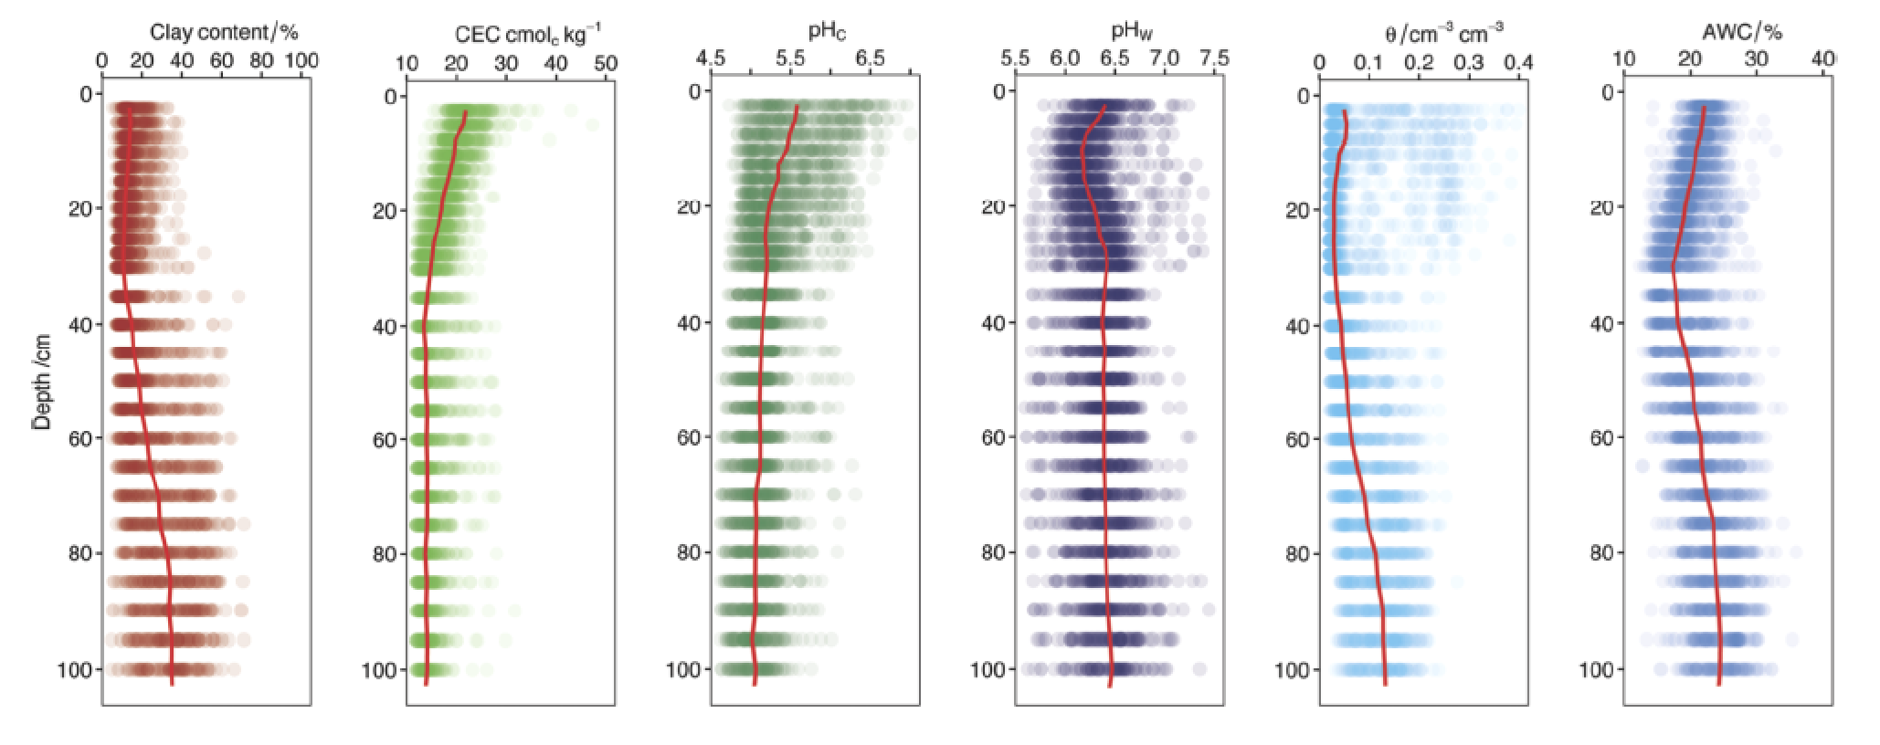
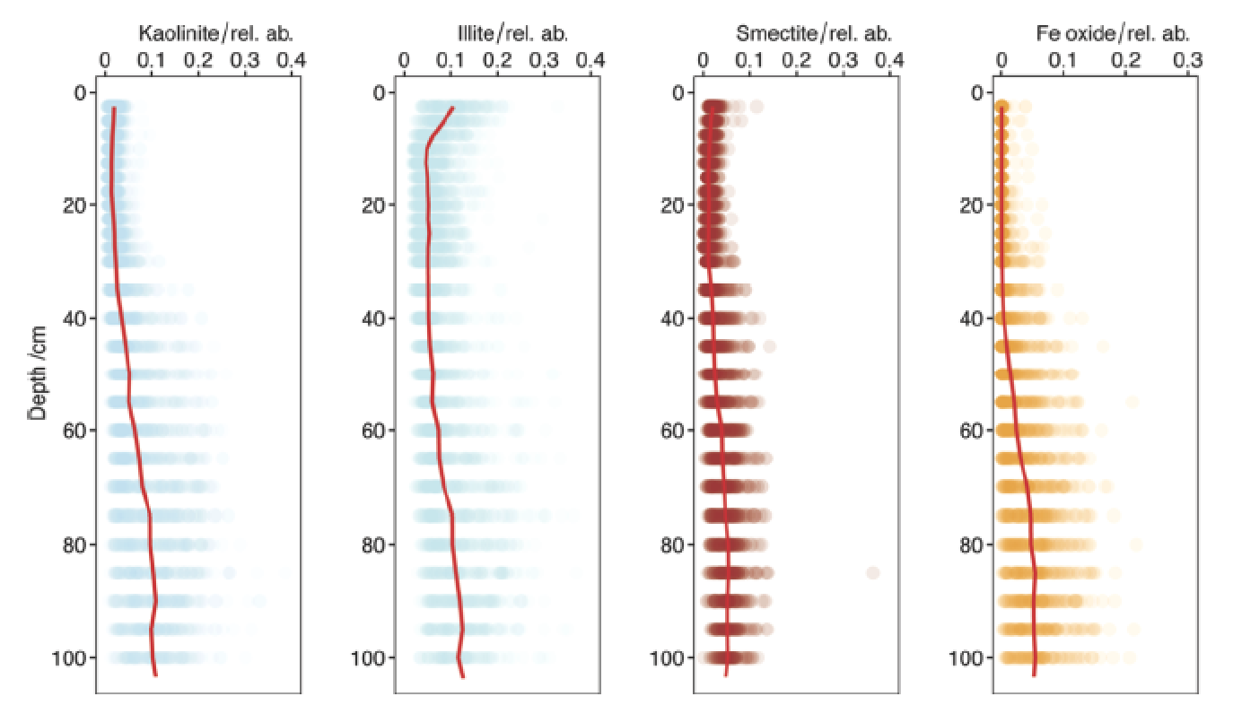
SCANS mesures en profondeur
Enquête sur une ferme de 600 ha
150 échantillons de sol à 1 m de profondeur
Mesuré à intervalles de 2,5 cm et 5 cm
Les graphiques montrent la variabilité du sol dans la ferme
Notes:
Once we analyse the sensor data we derive the soil property measurements. In this example, we have data from a 600 hectare farm, where we sampled 150 soil cores to 1 m depth. We set the system to measure every 2.5 cm from the surface to 30 cm and then every 5 cm from 30 cm to 1 m. These graphs show the variation of the soil properties across the farm and with depth. La ligne rouge est la médiane.

Slide 17
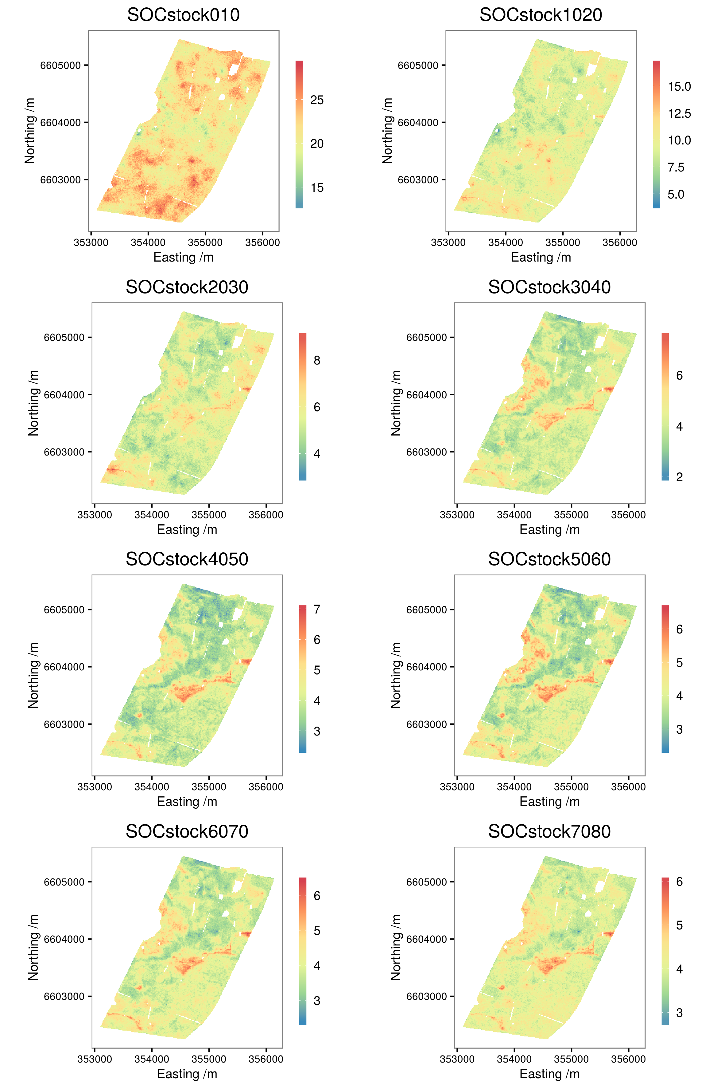

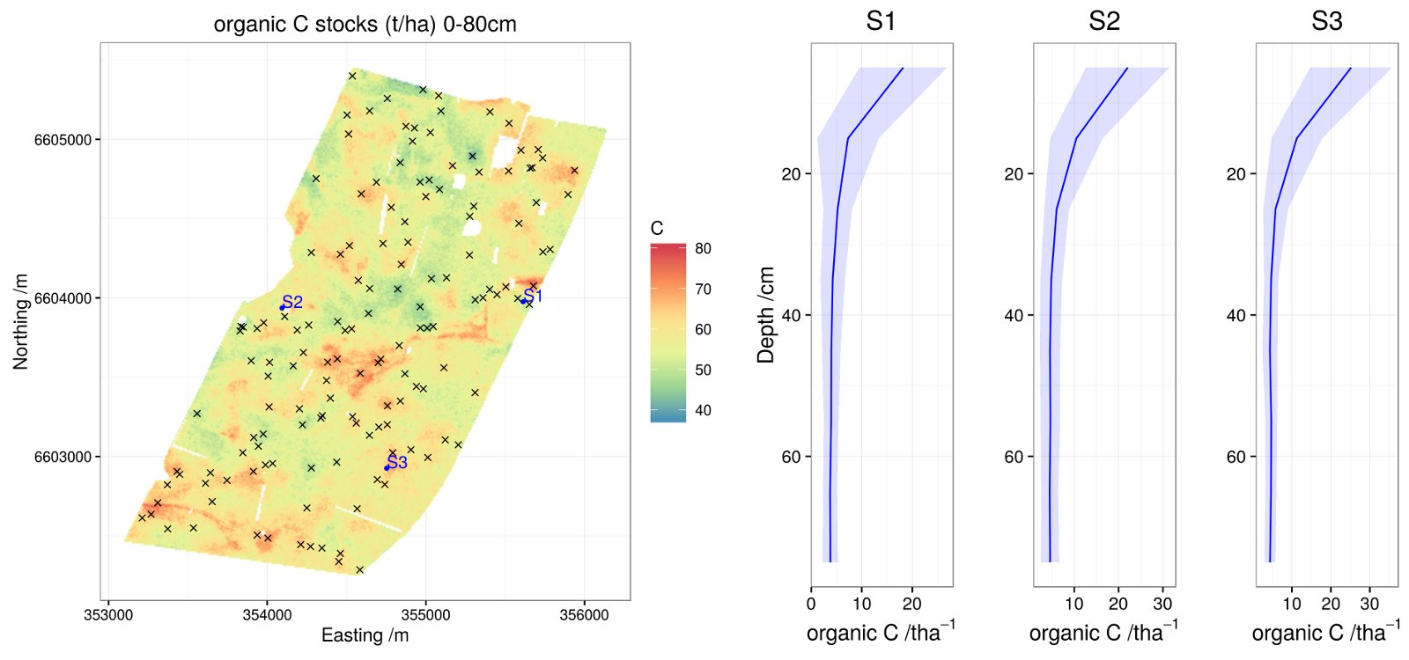
SCANS Cartographie 3D
BHSM pour cartographier les propriétés du sol et l'incertitude en 2D ou en 3D
Mean C stock 0–30 cm = 36 t/ha SE = 0.7
Lobsey et al., 2016 EJSS submitted
Notes:
Les mesures à travers le paysage et en profondeur nous permettent de cartographier le sol à une résolution spatiale fine en 2 ou 3 dimensions en utilisant des méthodes robustes qui peuvent également prendre en compte l'incertitude dans les mesures et la modélisation spatiale.

Slide 18
Include Scale bars
Caractérisation du sol à différentes échelles
Cartographie à l'échelle du parcelle des nutriments du sol à partir d'un système de détection électrochimique
Un indice de fertilité du sol pour la canne à sucre - à l'échelle de la ferme
Cartographie régionale de l'eau du sol disponible en utilisant les données héritées d'une base de données nationale
Lobsey, Viscarra Rossel et al. (2011)
Viscarra Rossel et al. (2010) SSSAJ
Viscarra Rossel (2012) CSIRO
Notes:
J'ai développé des solutions différentes pour répondre aux questions à différentes échelles: du terrain, de la ferme et des échelles régionales. Par exemple, caractérisation de la disponibilité des nutriments avec détection électrochimique, la dérivation d'un indice de fertilité spatiale pour la production de canne à sucre près de Sao Paulo, Brésil, la cartographie numérique avec des données historiques de la teneur en eau disponible dans une région agricole de l'Australie

Slide 19
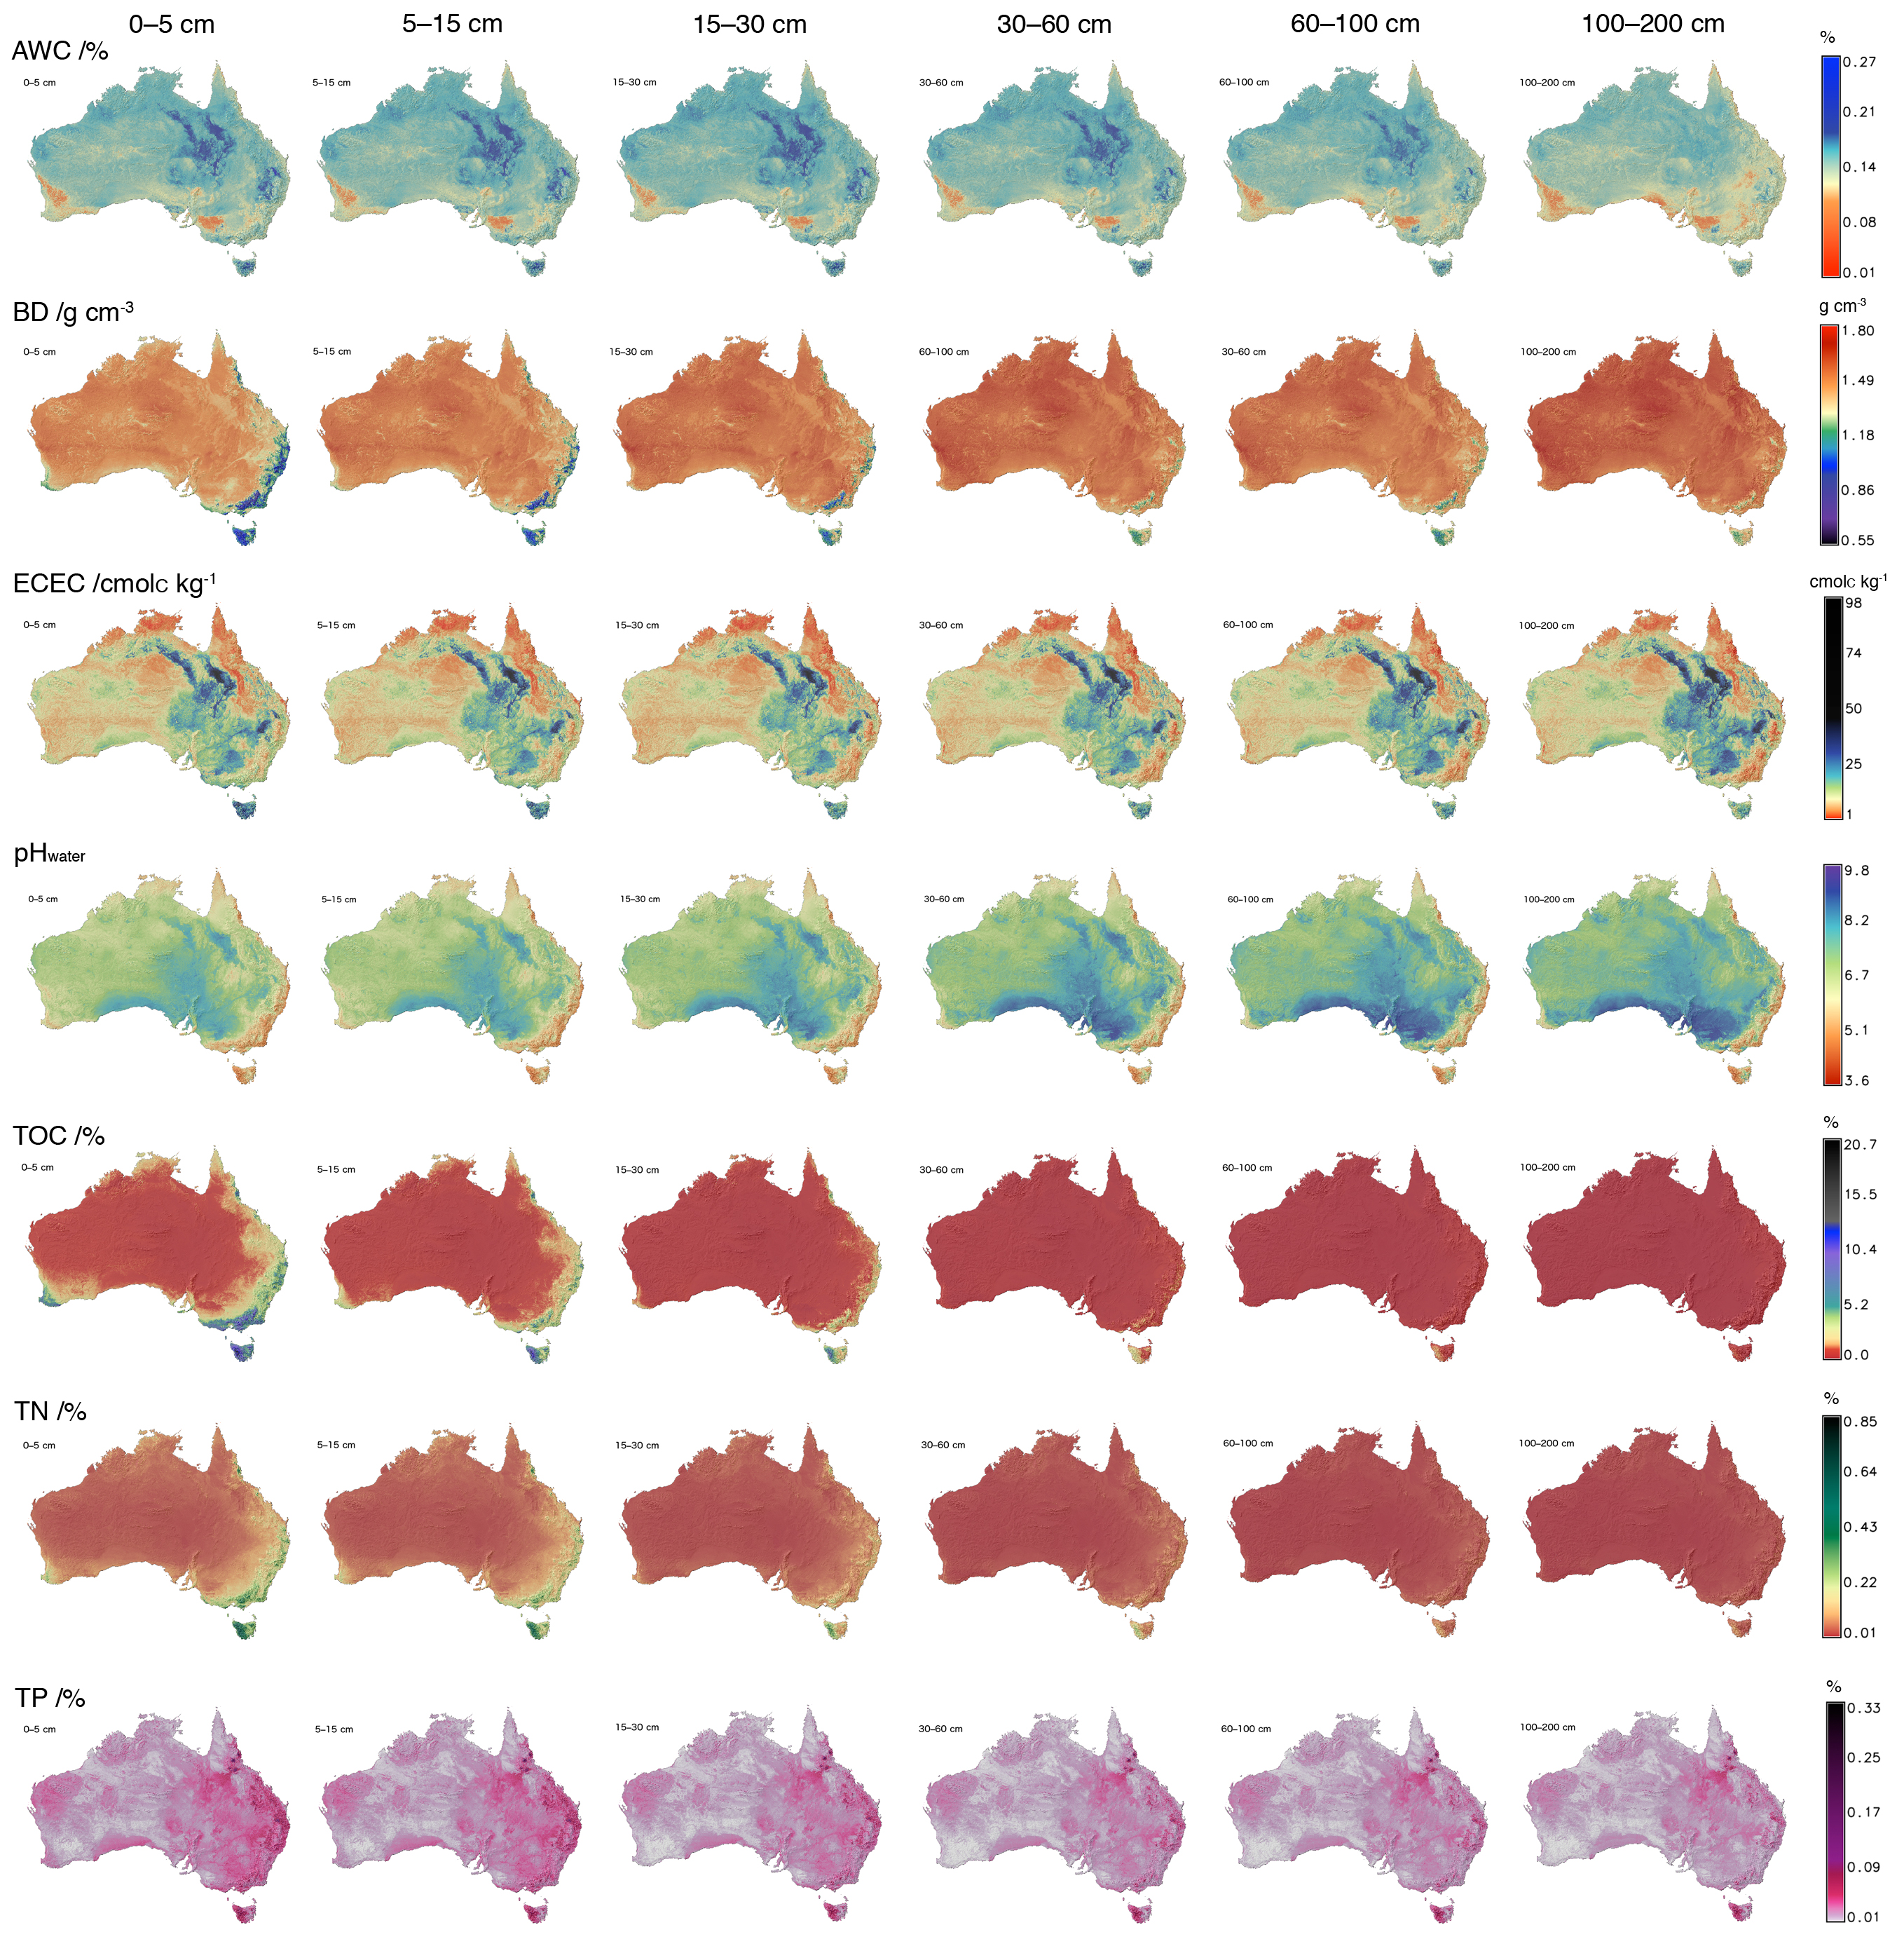
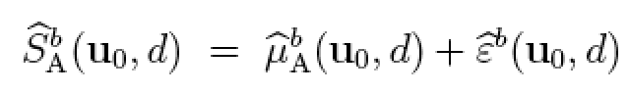
Cartographie numérique des sols à l'échelle continentale
Cartes 3D de la propriété numérique du sol australien
DSM à Globalsoilmap.net spécifications
Viscarra Rossel et al. (2015); Grundy, Viscarra Rossel et al. (2015)
Behrens, Viscarra Rossel et al. (2015) SR
Notes:
Nous avons obtenu des fonds du réseau TERN (Terrestrial Ecosystem Research Netwrok) pour mettre à jour les informations sur les sols et les terrains en Australie. Dans ce projet, j'ai dirigé le développement des méthodes combinant la spectroscopie, la cartographie numérique des sols et les méthodes de Monte Carlo pour développer les cartes numériques 3D de 13 propriétés du sol avec des estimations d'incertitude. Nous avons adhéré aux spécifications du projet GlobalSoilMap.net. L'Australie a été le premier contributeur à grande échelle à ce projet, actuellement dirigé par Dominique Arrouays de l'INRA Orléans.

Slide 20
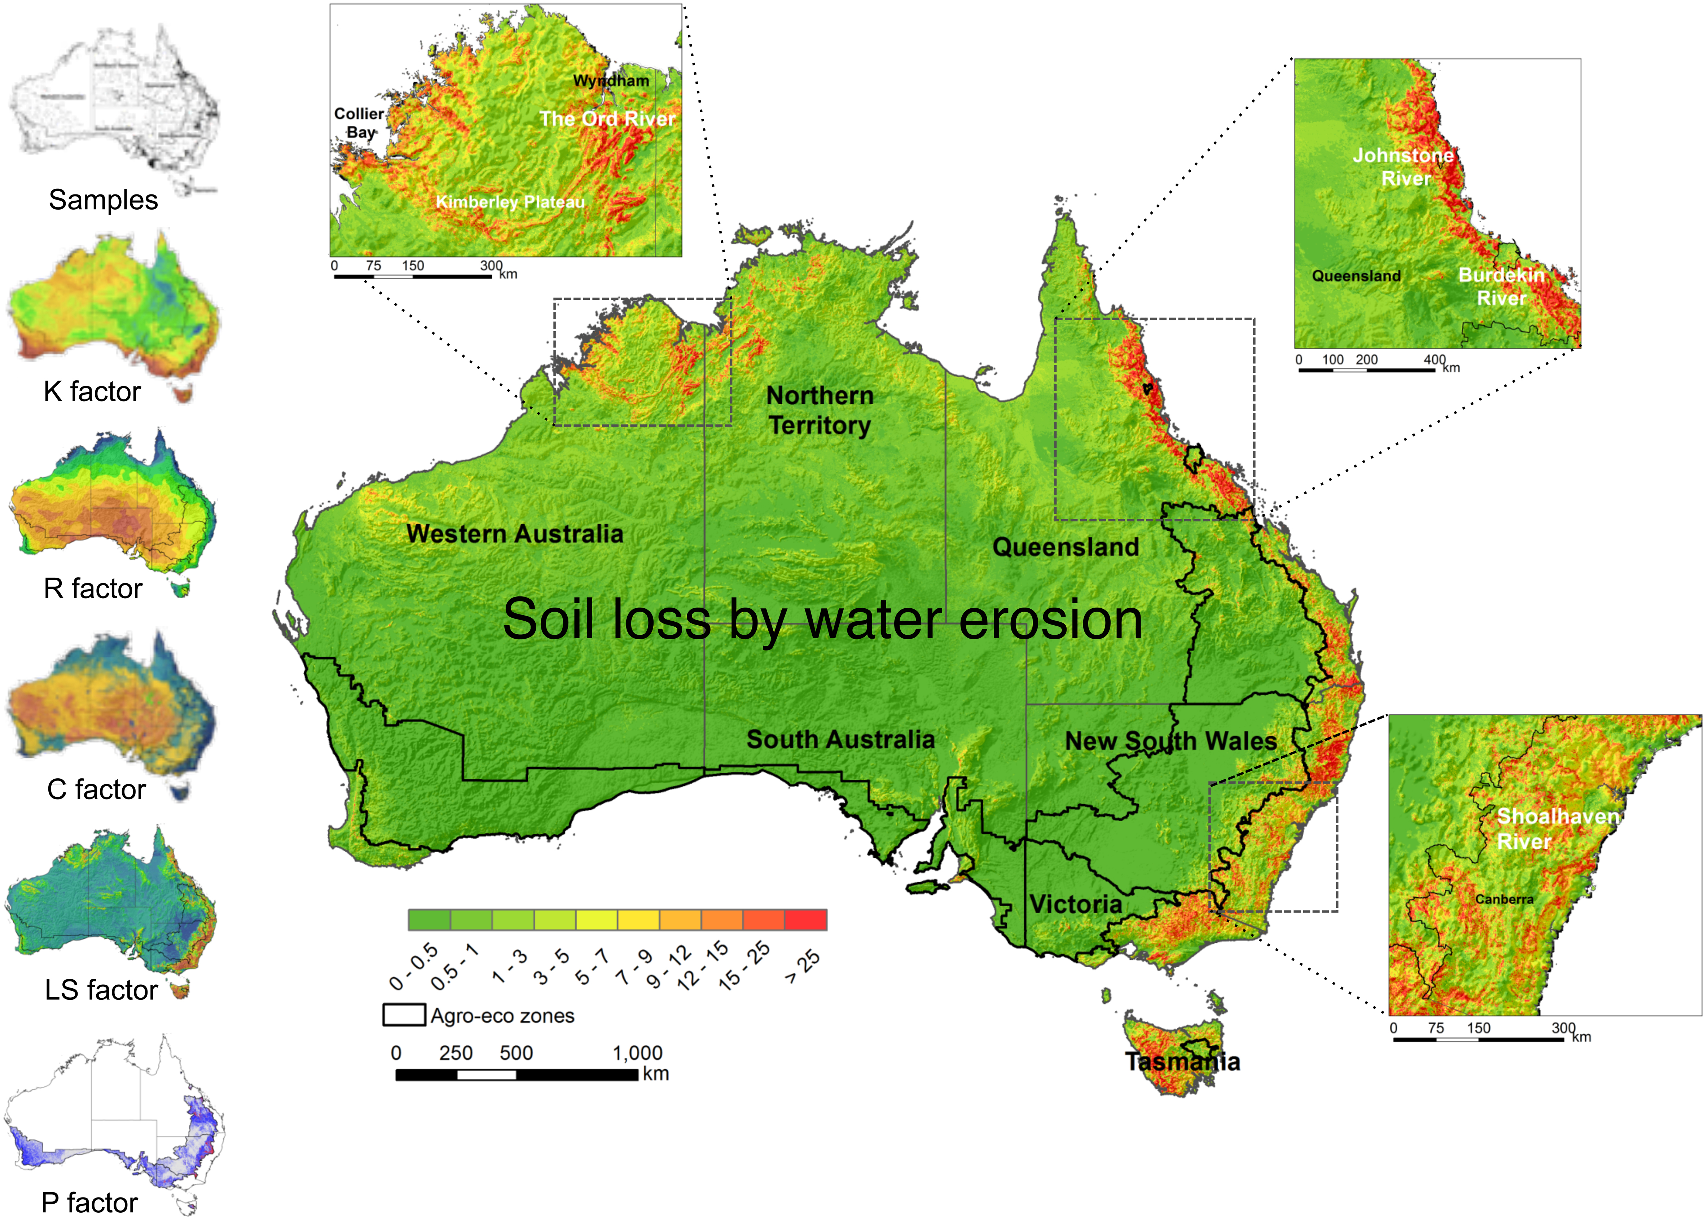
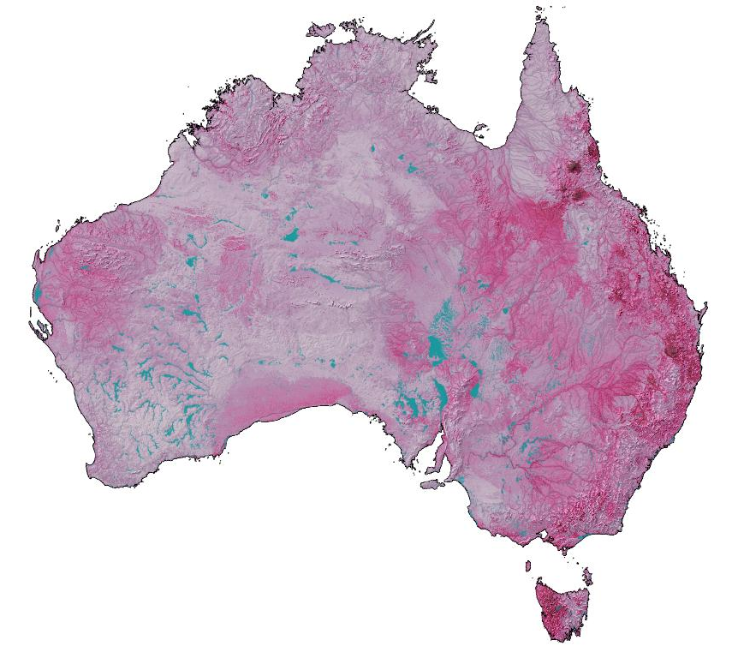
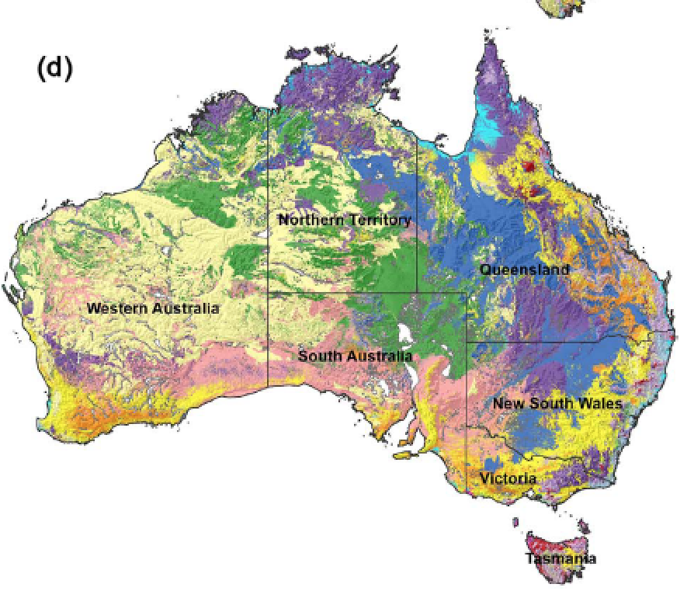
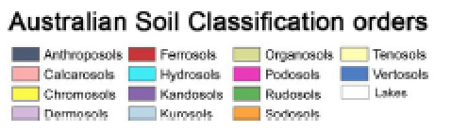
Différentes méthodes pour répondre à différentes questions
Minéralogie argileuse
Fe-oxydes et couleur
Érosion du sol
Stocks totaux de P
Classification australienne des sols
Viscarra Rossel (2011) JGR-ES
Viscarra Rossel et al. (2010) JGR-ES
Teng, Viscarra Rossel et al. (2016) EMS
Viscarra Rossel & Bui (2015) STOTEN
Teng, Viscarra Rossel et al. (2018) Catena
Notes:
Le CSIRO est l'organisme de recherche national et la «business unit land and water» (ce que nous appelons maintenant) traite en grande partie de la recherche d'importance nationale, c'est-à-dire à l'échelle nationale. J'ai développé différentes approches pour répondre à une série de questions.
J'ai développé différentes méthodes pour caractériser la distribution spatiale de l'argile et la minéralogie de l'oxyde de fer en Australie, qui sont utilisées dans les modèles de provenance des poussières et de sol-paysage.
J'ai développé des méthodes pour assimiler la télédétection, la spectroscopie et la cartographie numérique pour quantifier la perte de sol due à l'érosion hydrique en Australie. Les données sont utilisées dans la planification de nouveaux relevés pour évaluer la quantité de sédiments provenant des fermes dans la Grande Barrière de Corail.
Quels sont les stocks de P des sols australiens et comment a-t-il affecté les caractéristiques et la répartition de la végétation indigène australienne?
Pouvons-nous établir une classification objective du sol australien à l'aide de méthodes fondées sur des données qui intègrent également l'expérience des pédologues?

Slide 21
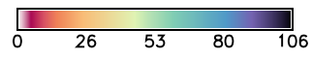
Stocks de carbone organique du sol, composition et vulnérabilité
Stocks de C organiques de base pour l'Australie
Viscarra Rossel et al. (2014) GCB
Composition du C organique du sol pour éclairer la modélisation
Decomposable
Resistant
Particulate 2–0.05 mm
Humus <0.05 mm
Resistant <2 mm
Vulnerability
S_{CF} /t ha⁻¹
Viscarra Rossel et al. (2018) NG (submitted)
Notes:
Sur un projet financé par le gouvernement australien, j'ai développé une méthode pour calculer les stocks de carbone et la composition du carbone pour l'Australie et leurs incertitudes, qui sont maintenant utilisées pour initialiser et vérifier le modèle de comptabilisation du carbone en Australie. à la CCNUCC.
La composition du carbone a été quantifiée sous forme de particules particulaires, d'humus et de fractions de carbone résistant, chacune ayant des temps de séjour différents dans le sol.
Pour en tirer la compréhension, j'ai dérivé des estimations de la vulnérabilité du carbone organique du sol à la perte due au climat et aux perturbations anthropiques.
Nous avons effectué des analyses pour déterminer leurs contrôles environnementaux et nous prévoyons d'utiliser cette information pour mieux informer notre modélisation de la dynamique biogéochimique du carbone. Nous venons de soumettre ce travail à Nature Geosciences.

Slide 22
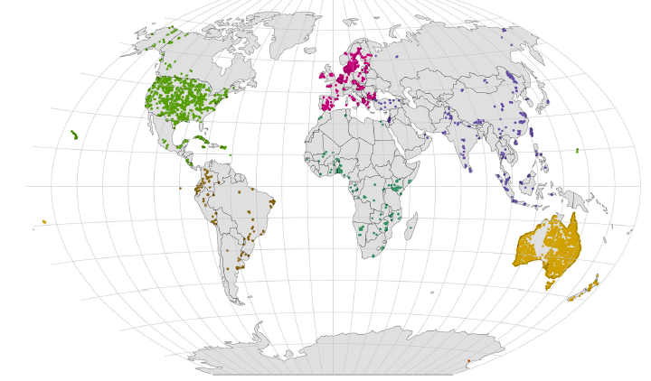
Développement de bibliothèques spectrales de sol
Quelque 20 000+ spectres vis–NIR (350-2500 nm) provenant de 12 509 sites
45 collaborateurs de 35 institutions
Caractérise la composition organo-minérale du sol à l'échelle mondiale
Utilisé pour développer des modèles spectraux pour prédire les propriétés du sol
Viscarra Rossel et al. (2016) E-SR
Notes:
J'ai coordonné le développement d'une bibliothèque spectrale globale avec 45 colibris de 35 institutions. Il y a 20 000 + spectres de 92 pays et des sept continents. Nous avons montré comment ces données peuvent caractériser le sol à l'échelle mondiale et que les modèles spectroscopiques peuvent prédire avec précision les propriétés du sol lorsqu'il existe une base physique pour leurs prédictions.

Slide 23
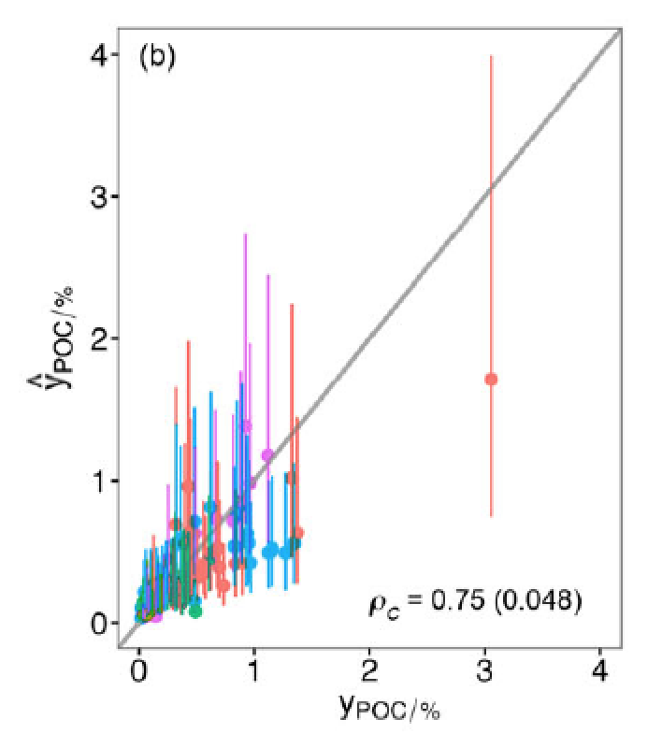
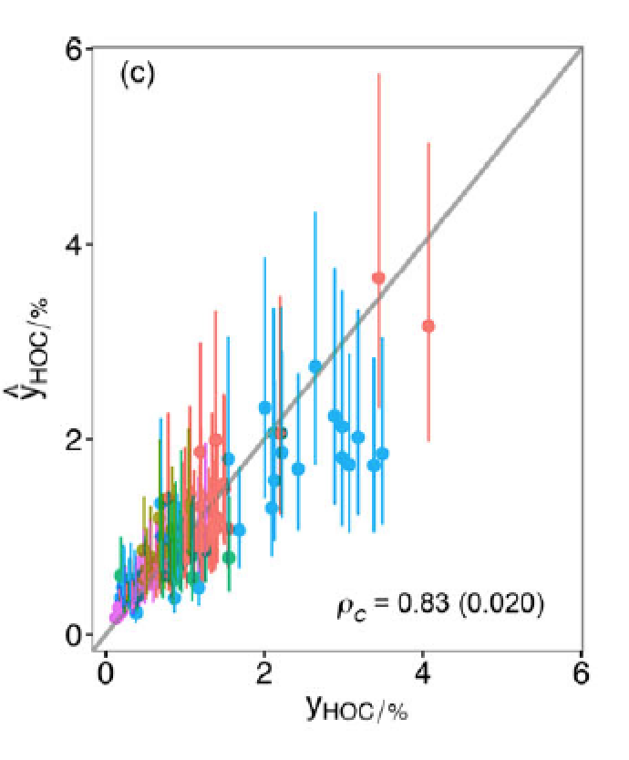
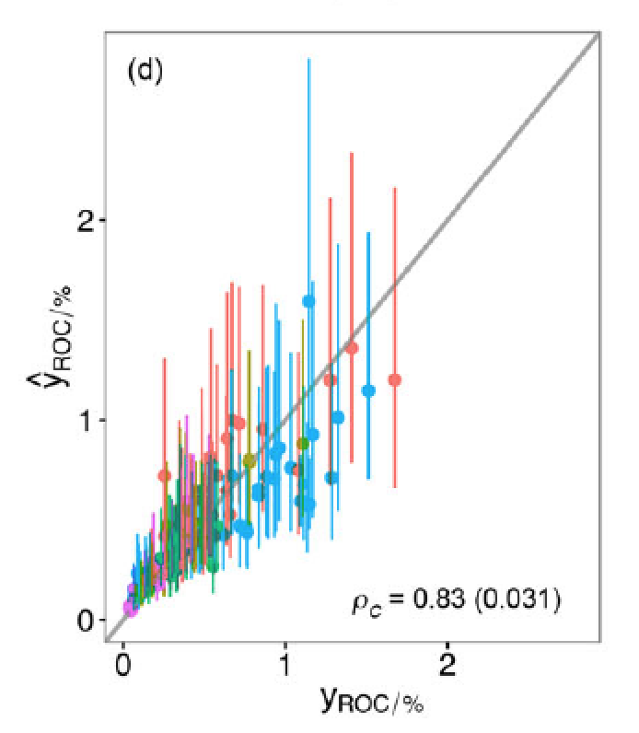
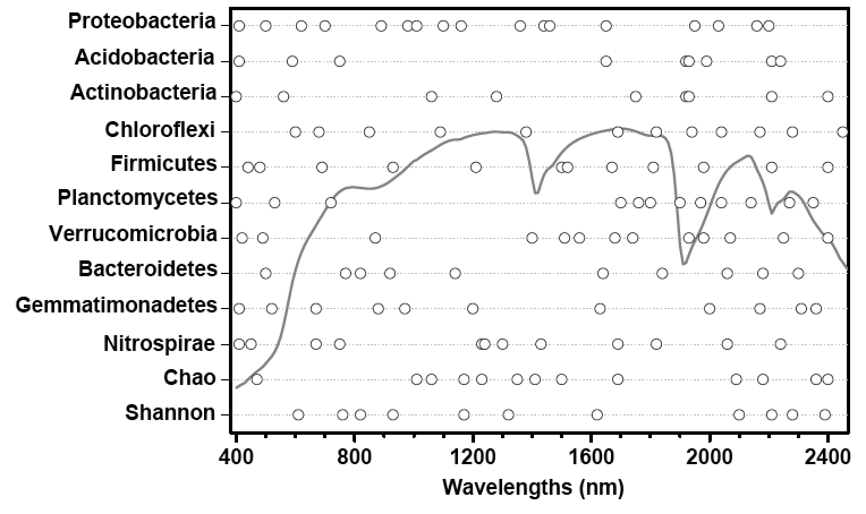
Applications de la spectroscopie
Fonctions de transfert de spectre pour prédire les fractions de carbone du sol
Viscarra Rossel et al. (2015) EJSS
Fonctions de transfert de spectre pour prédire l'abondance et la diversité microbienne du sol
Yang, Viscarra Rossel et al. (2018) submitted SBB
Fonctions de transfert de spectre pour prédire l'eau du sol disponible
Bauman, Viscarra Rossel et al. (2018) In prep
Notes:
Actuellement, la spectroscopie visible-proche infrarouge du sol est la technique la plus efficace pour mesurer les propriétés du sol. La technique est rapide, relativement peu coûteuse et parce qu'elle mesure la composition fondamentale du sol (ses minéraux, sa matière organique et son eau), elle peut être utilisée pour mesurer efficacement les propriétés du sol qui sont dérivées ou directement liées à cette composition.
Ainsi, j'ai développé des méthodes spectroscopiques pour mesurer la composition du carbone organique du sol: les particules, l'humus et les fractions résistantes; avec un doctorant,
nous avons développé une méthode de dérivation des fonctions de spectro-transfert pour mesurer l'abondance bactérienne et la divernsité (nous avons combiné les données spectrales avec d'autres informations environnementales et constaté que les spectres contribuent significativement à expliquer la variance de nos modèles);
et avec un autre étudiant en thèse, nous développons des fonctions de transfert de spectres pour prédire la capacité d'eau disponible et les paramètres des modèles de rétention d'eau.

Slide 24
Concluding remarks
Notes:
Finsih with a comment about the importance of the agroeco scale

